Slide 1
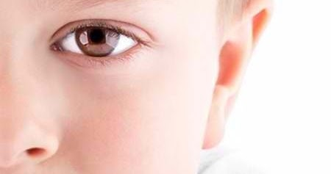
يبدي انتباهه بالتتابع البصري (لفقاقيع الصابون- الوان الليزر- للضوء- أشياء متساقطة ومتحركة)
مقدم الهدف: نورة محمد الهاجري

Slide 2
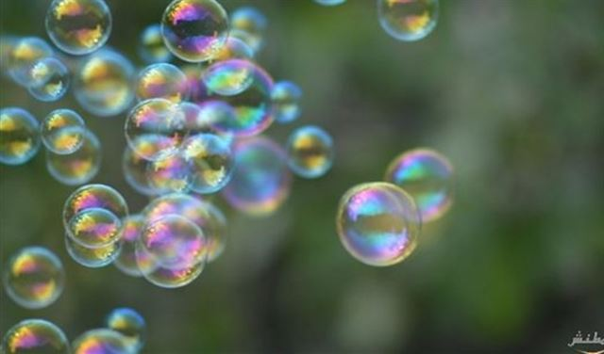
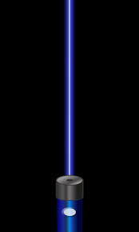
المراجعة: حفصة الشامسي | الإعداد : نورة محمد الهاجري | يبدي انتباهه بالتتابع البصري (لفقاقيع الصابون- الوان الليزر- للضوء- أشياء متساقطة ومتحركة) رقم الهدف :(224) | الهدف
الفئة العمرية: 10-11 | مستوى الشدة: متوسطة | فئة الإعاقة : الاعاقة الذهنية | بيانات الهدف
درس : يبدي انتباهه بالتتابع البصري (لفقاقيع الصابون- الوان الليزر- للضوء- أشياء متساقطة ومتحركة) قصة: ماذي ترى امامك كانت سلمى مع عائلتها في الحديقة فمرت على رجل يضيء اضائات بالليزر فشد انتباهها و ذهبت تمشي خلف الضوء المشار نحوه فتتحرك أينما يسير الضوء بعدها مرت على طفل يلعب بالصابون و يعمل فقاعات كبيره و صغيره ف كانت سلمى تحرك رئسها اماما و اسفل عندما كانت تطير للاعلى و عندما تنزل للاسفل فبتسمت الام لادراك سلمى و تركيزها و انتباهها. |  |  | كتاب الطالب

Slide 3
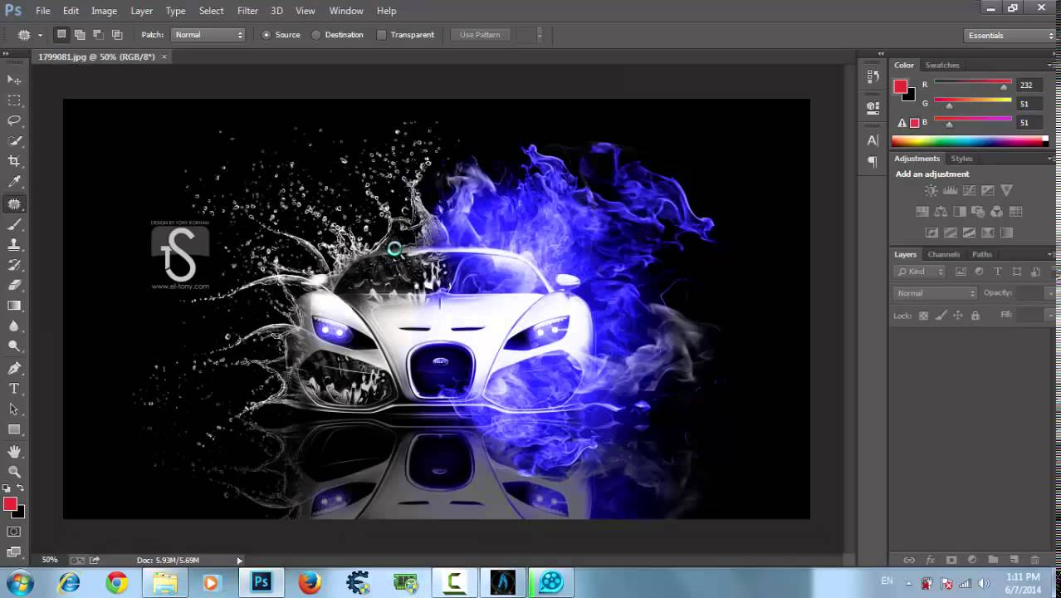
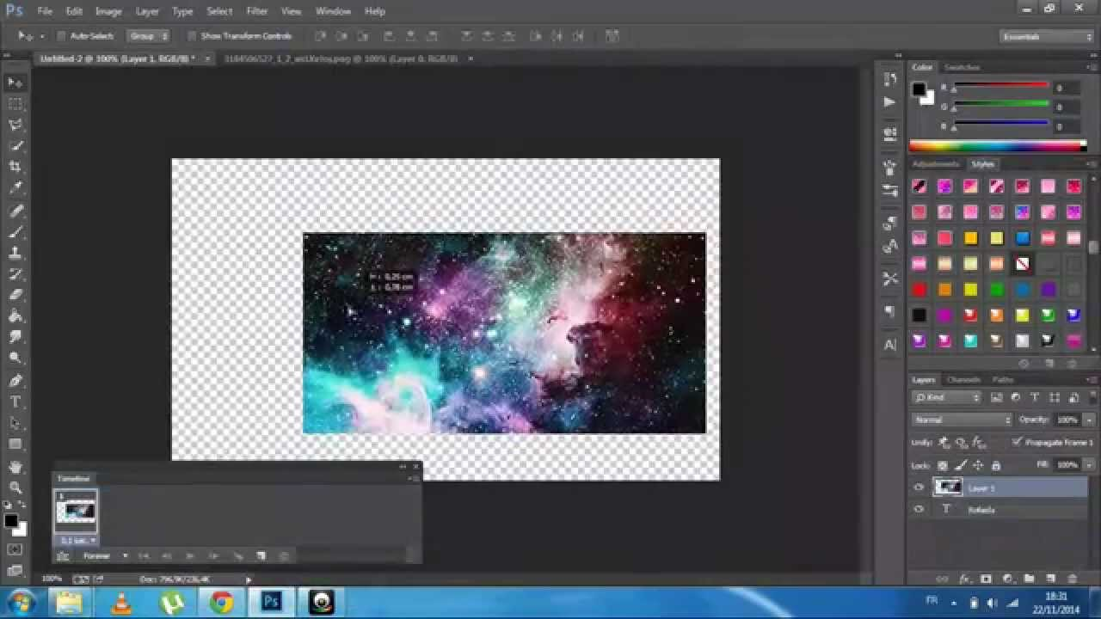
يبدي انتباهه بالتتابع البصري (لفقاقيع الصابون- الوان الليزر- للضوء- أشياء متساقطة ومتحركة) | الهدف
انشطه مهارية | المكونات
ا ستراتيجيات التعليم: يبدي انتباهه بالتتابع البصري (لفقاقيع الصابون- الوان الليزر- للضوء- أشياء متساقطة ومتحركة) 1- استراتيجية التواصل البصري التكنلوجي: تنمية القدرات البصرية الحسية للأطفال والعقلية،أيضاً تساعد على تحسن وتوسيع آفاق الرؤية و التمييز للأطفال و اكتساب المعرفة وتعليم الطفل في شد انتباه الرؤية لهم وتقوية الجسد و الأعصاب الذهنيه و البصرية. 2- تدريب و تقوية العضلات الدقيقة: و ذلك لأن تركيز الرؤية يحتاج قوة لتحريك العينين و وشد الانتباه يحرك العضلات الدقيقه للعين فتعتبر تدريب جيد لتدريب وتقوية العضلات الدقيقة للحس البصري. 3-اعتماد الألوان: تنمية القدرة التعبيرية لدى الأطفال في تمييز الألوان و الأضواء ، تنمية التركيز ب اختلاف الألوان يحدد تعلم التميز بالرؤية، واكتشاف قدرات الأطفال واتجاهاتهم وقيمهم ومدركاتهم. 4- استراتيجية التعلم المباشر: عندما يتعلم الطفل مباشره من خلال عرض صور متحركه و نفخ الفقاقيع لشد انتباهه و رؤية ضوء حاد مثل الليزر و يعدي رده فعل يؤدي الى ارتفاع مستوى التركيز الذهني و الجسدي للطفل. 5-استراتيجية الضعف البصري القشري : استخدام غرفة مظلفة عند عرض المثير الضوئي لرفع تركيز الطالب ، واستخدام برنامج المختص لرفع الانتباه help kidz to learn بالخلفية السوداء للبرنامج . | المقدمة

Slide 4
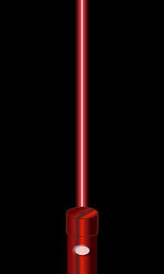
يبدي انتباهه بالتتابع البصري (لفقاقيع الصابون- الوان الليزر- للضوء- أشياء متساقطة ومتحركة) | الهدف
انشطه مهارية | المكونات
تحليل الهدف: أن ينتبه الطالب إلى المثير الذي أمامه أن يشير الطالب بعينه او يحركها نحو الضوء او الصوره المتحركة. أن يلاحظ الطالب المثيرات المختلفة ( بصرية ،سمعية ،حسية) أن يلمس او يمسك الطالب المثير الثاني اللعبة الضوئية أن ينظر الطالب للمثير البصري وسمعي ( جرس او لعية ضوئية موسيقية) أن يبدي الطالب ردة فعل عند ايقاف المثير مثال ( ايقاف شاشة فيديو او لعبة Big bang ) | المقدمة

Slide 5
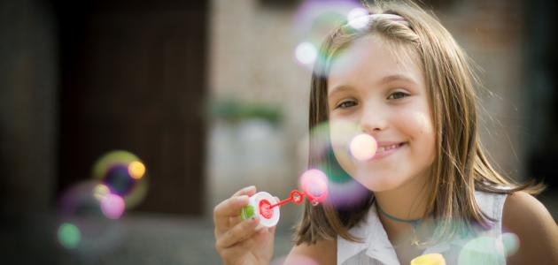
يبدي انتباهه بالتتابع البصري (لفقاقيع الصابون- الوان الليزر- للضوء- أشياء متساقطة ومتحركة) | الهدف
انشطه مهارية | المكونات
الدرس: يبدي انتباهه بالتتابع البصري (لفقاقيع الصابون- الوان الليزر- للضوء- أشياء متساقطة ومتحركة) التدرج في تنفيذ النشاط: يمكن ان يبدي انتباهه بالتتابع البصري (لفقاقيع الصابون- الوان الليزر- للضوء- أشياء متساقطة ومتحركة) إلى خطوات مختلفة: 1- يبدأ الطفل بمشاهدة صور متحركه و ملونه معروضه عليه. 2- يقوم المعلم ب احضار فقاقيع الصابون و اخذ الطلاب إلى الخارج . 3- يقوم أولاالمعلم بصفهم امامه ليرى مدى انتباه الطفل . يبدئ المعلم بنفخ الكثير من الفقاقيع كبيره و صغيرة الحجم و يرى رده فعل الطفل برؤية تحريك عينهم نحو الصابون . يمكن اعاده الكره مره آو اخرى. كما أنه في البداية أثناء استخدام هذه الحيلة نتيح له الفرصة لفهم المغزي من هذا النشاط و أنه يجب عليه التركيز في بعينة .

Slide 6
التدرج في تنفيذ النشاط: يمكن ان يبدي انتباهه بالتتابع البصري (لفقاقيع الصابون- الوان الليزر- للضوء- أشياء متساقطة ومتحركة) إلى خطوات مختلفة: 1- يبدأ الطفل بمشاهدة صور متحركه و ملونه معروضه عليه. 2- يقوم المعلم ب احضار فقاقيع الصابون و اخذ الطلاب إلى الخارج . 3- يقوم أولاالمعلم بصفهم امامه ليرى مدى انتباه الطفل . يبدئ المعلم بنفخ الكثير من الفقاقيع كبيره و صغيرة الحجم و يرى رده فعل الطفل برؤية تحريك عينهم نحو الصابون . يمكن اعاده الكره مره آو اخرى. كما أنه في البداية أثناء استخدام هذه الحيلة نتيح له الفرصة لفهم المغزي من هذا النشاط و أنه يجب عليه التركيز في بعينة . | دليل للمعلم
توزيع كرة تظهر الوان – واللعب في المنزل | الواجب المنزلي
مجموعة تدريبات على الأيباد تتضمن: تحميل بعض الألعاب الخاصة بالتتابع البصري. HelpKidzLearn | تمارين الكترونية
متوسط: أن ينتبه الطالب إلى المثير الذي أمامه بمساعدة جسدية كلية الجيد: أن ينتبه الطالب إلى المثير الذي أمامه بمساعدة جسدية جزئية مرتفع: أن ينتبه الطالب إلى المثير الذي أمامه بدون مساعدة | التقييم

